Slide 1
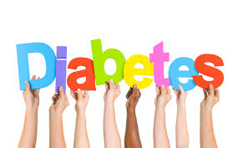
Diabetes

Slide 2
Wat is diabetes?
- Teveel suiker in het bloed, stijgt bij eten of drinken van koolhydraten, beweging en emoties.
- Glucose is een brandstof, cellen hebben het hormoon insuline nodig, regeling door de alvleesklier

Slide 3
2 soorten diabetes
Type 1 en type 2

Slide 4
Diabetes type 1
Bij diabetes mellitus type 1 (suikerziekte) is er een tekort aan insuline.
Daardoor wordt er geen suiker opgenomen uit het bloed.
Diabetes is een chronische ziekte: het gaat niet meer over.
Diabetes type 1 ontstaat meestal al op jonge leeftijd, maar kan op elke leeftijd ontstaan.
Bij diabetes type 1 is altijd behandeling met insuline nodig, goed afgestemd op wat er gegeten wordt.
Een gezonde leefstijl is ook belangrijk.

Slide 5
Verschijnselen
Diabetes mellitus type 1 veroorzaakt vaak binnen enkele weken na het ontstaan duidelijke klachten, zoals:
veel dorst en een droge mond, erg veel drinken
veel plassen
afvallen
moeheid
wazig zien

Slide 6
Problemen die in de loop van de jaren kunnen ontstaan
Diabetes kan uw bloedvaten beschadigen. Na verloop van enkele jaren kunnen daardoor allerlei klachten ontstaan, zoals:
oogaandoeningen: bijvoorbeeld slechter zien
zenuwaandoeningen: bijvoorbeeld pijn en tintelingen in de handen en voeten
voetaandoeningen: bijvoorbeeld slecht genezende wonden aan de tenen
nieraandoeningen
hart- en vaatziekten

Slide 7
Ontstaan van diabetes type 1
Diabetes type 1 ontstaat doordat het afweersysteem bepaalde cellen in de alvleesklier vernietigt. Het gaat om de cellen die insuline aanmaken. Het is niet duidelijk waarom het afweersysteem dat doet. Het gevolg is wel duidelijk: het lichaam kan geen of te weinig insuline aanmaken. Zonder insuline krijgen de cellen in het lichaam geen signaal dat ze suiker uit het bloed moeten halen. Daardoor blijft er te veel suiker in bloed.

Slide 8
Behandeling diabetes type 1
Insulinepen of insuline pomp
Controles
-dagelijks
-3 maandelijks
-jaarlijks

Slide 9
Gezonde leefstijl bij diabetes mellitus type I
niet roken
gezond eten:
kies vooral groenten, fruit, volkorenproducten, peulvruchten, vis en noten
drink water, thee en koffie zonder suiker, en eventueel melk
eet weinig rood en bewerkt vlees en wees zuinig met zout
drink niet meer dan 1 glas alcohol per dag en liefst niet elke dag.
Eet regelmatig: 3 hoofdmaaltijden en niet meer dan 3 of 4 keer per dag een klein gezond tussendoortje.
afvallen als u overgewicht heeft
Veel bewegen, half uur per dag

Slide 10
Diabetes type 2
Bij diabetes mellitus (suikerziekte) is er te veel suiker in uw bloed.
Mogelijke klachten zijn: veel plassen, dorst, moeheid, jeuk en infecties.
Later kunnen problemen ontstaan met de ogen, de nieren, het zenuwweefsel, het hart en de bloedvaten.
Niet roken, goed eten, veel bewegen en een gezond gewicht zijn belangrijk.
Meestal zijn ook medicijnen nodig.

Slide 11
Ontstaan van diabetes type 2
Bij diabetes type 2 zijn de cellen in het lichaam minder gevoelig geworden voor insuline. De cellen nemen minder glucose op uit het bloed. Daardoor wordt de bloedsuiker te hoog.
-overgewicht
-ouderdom

Slide 12
Behandeling diabetes type 2
- Goede leefstyle, voeding, beweging, afvallen
- Medicijnen, tabletten of insuline
-controles

Slide 13
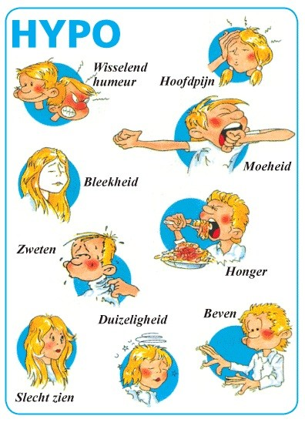
Hypo en Hyper

Slide 14
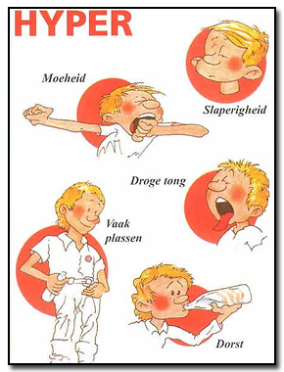
Hyper

Slide 15
Video
https://youtu.be/qdQ5_ZZ1d_Y

Slide 16
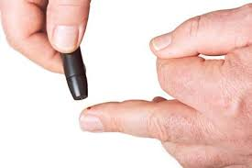
Bloedsuiker prikken

Slide 17
Vragen ????

